Slide 1
微信公众号接口开发
简单的消息回复处理

Slide 2
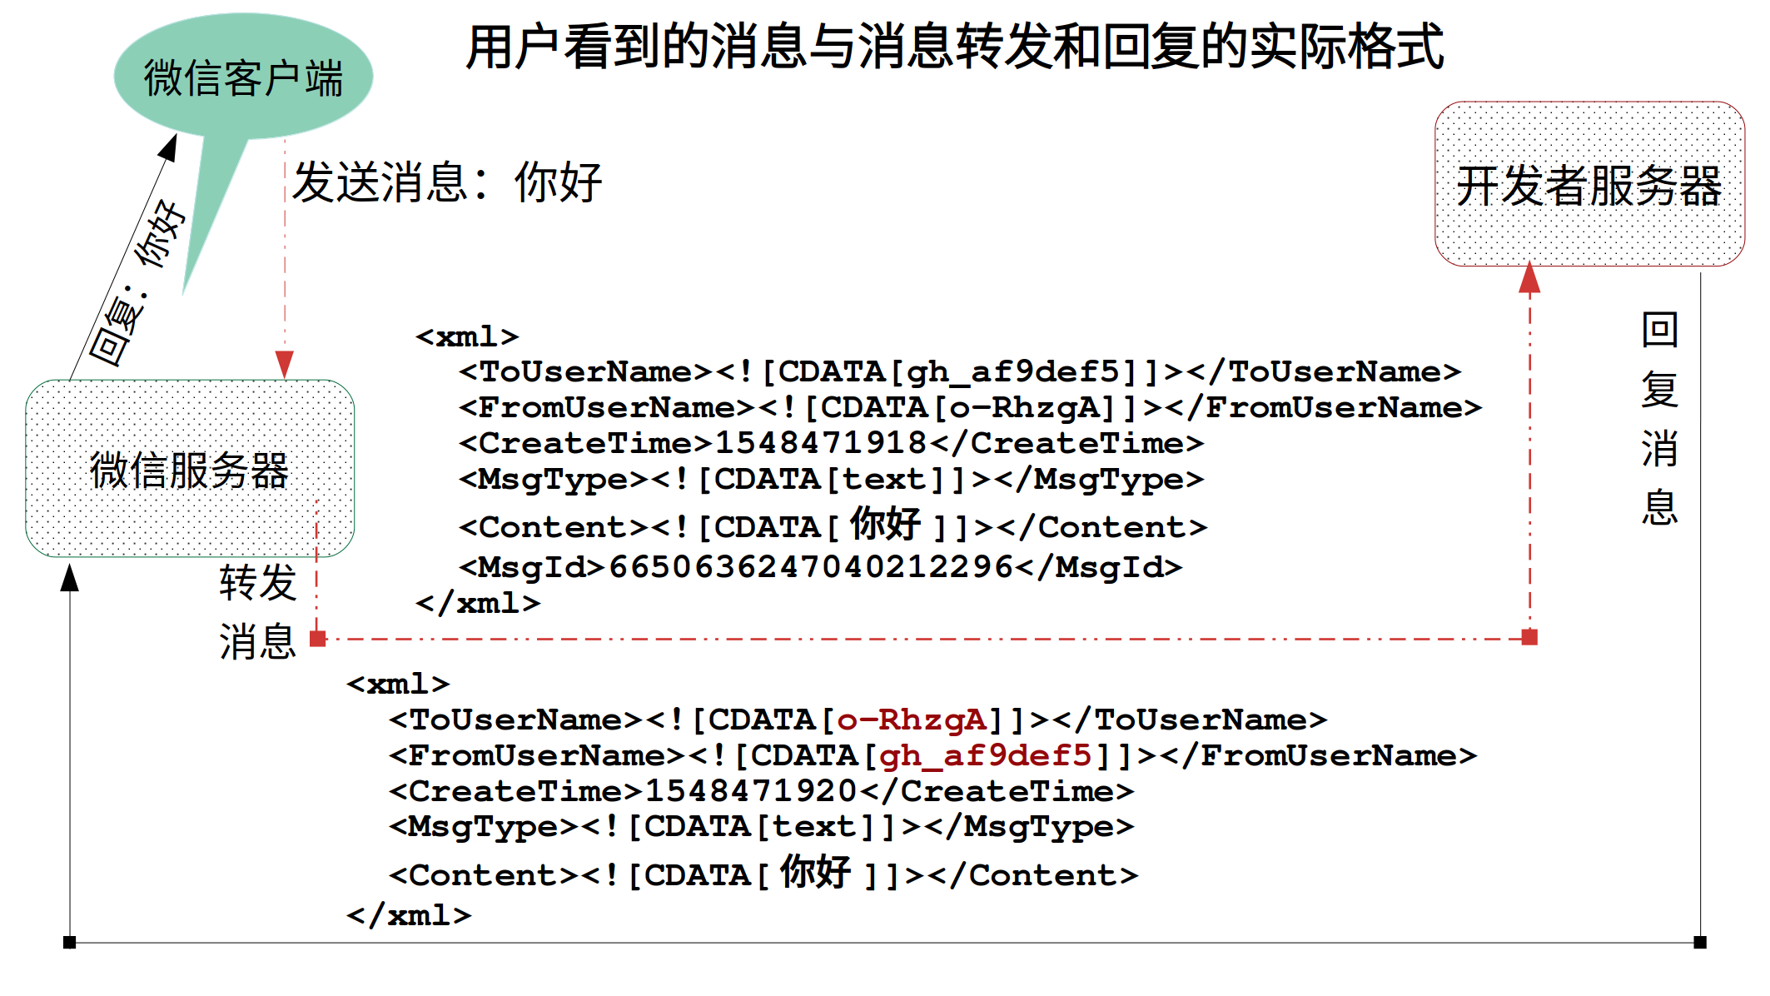

Slide 3
XML与消息转发
微信使用XML封装了消息并转发到开发者服务器。
开发者服务器把回复的消息格式化成XML格式并返回给微信服务器。
微信服务器会根据情况决定是否转发给公众号用户。

Slide 4
文本消息字段说明
参数 | 描述
ToUserName | 开发者微信号
FromUserName | 发送方帐号（OpenID）
CreateTime | 消息创建时间 （整型）
MsgId | 消息ID，64位整数
MsgType | 消息类型，不同类型有不同字段描述消息内容
Content | 消息内容（文本类型，其他类型有其他字段）

Slide 5
用户的OpenID
用户关注公众号后，会针对当前公众号为用户生成一个唯一的OpenID。
公众号可根据OpenID标识用户。
消息字段中的FromUserName就是用户的OpenID。

Slide 6
回复文本消息的格式
回复消息字段没有MsgId，这个字段是微信服务器生成的。
<xml>
<ToUserName><![CDATA[toUser]]></ToUserName>
<FromUserName>
<![CDATA[fromUser]]>
</FromUserName>
<CreateTime>1348831860</CreateTime>
<MsgType><![CDATA[text]]></MsgType>
<Content><![CDATA[this is a test]]></Content>
</xml>

Slide 7
如何回复消息
从收到的消息获取到FromUserName和ToUserName，格式化回复消息时，把二者互换。
原样回复：开发者服务器把接收到的消息内容作为回复的消息内容就可以原封不动的回复消息。

Slide 8
错误情况
如果回复的消息格式错误会提示用户错误信息。
如果开发者服务器5秒内没有响应也会提示用户错误，微信服务器一般会重试3次。

Slide 9
不回复消息
如果不需要回复用户消息，则响应结果返回空字符串或success字符串。
注意不需要XML格式化。

